Slide 1
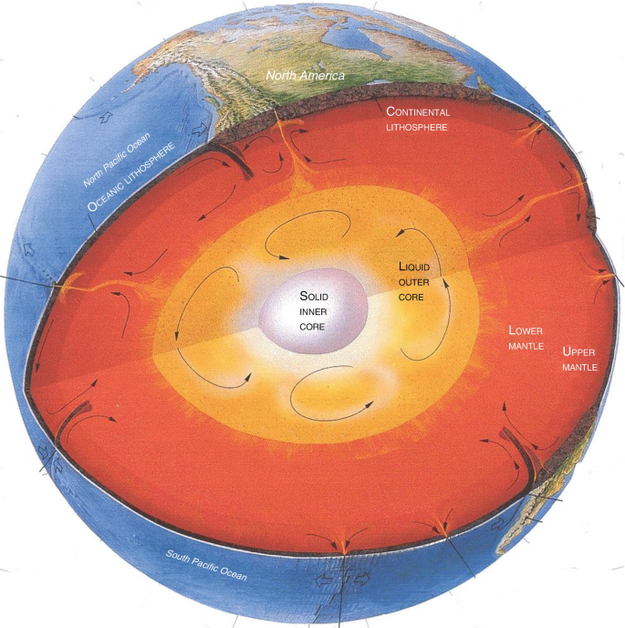
Л. И. Лобковский¹, А. А. Баранов², А. М. Бобров³ , Ю. В. Габсатаров¹, А. В. Чуваев⁴
(1) Институт океанологии имени П. П. Ширшова Российской академии наук, Москва, Россия
(2) Институт теории прогноза землетрясений и математической геофизики Российской академии наук, Москва, Россия
(3)Институт физики Земли им. О. Ю. Шмидта Российской академии наук, Москва, Россия
(4)Российский технологический университет (РТУ МИРЭА), Москва, Россия
моделирование движений земной поверхности и напряжений на основе ТРЕХМЕРНОЙ ГЛОБАЛЬНОЙ ГЕОДИНАМИЧЕСКОЙ МОДЕЛИ ЗЕМЛИ
,
8^{я} Международная конференция
Триггерные эффекты в геосистемах
К 100-летию со дня рождения профессора В.Н.Родионова
18-22 мая 2026, Коломна, Россия
Notes:
о

Slide 2
1.Естественное развитие глобальной геодинамики в 21 веке представляет собой обобщение парадигмы тектоники плит путем ее включения в общую 3-D модель конвектирующей мантии Земли.
2. Первый этап на этом пути состоит в построении 3-D модели современной геодинамики Земли, опирающейся на следующие научно-информационные ресурсы: а) данные сейсмотомографии о внутреннем строении Земли; б) спутниковые данные о движении поверхности Земли; в) вычислительные возможности для решения задачи конвекции в сферической оболочке с переменной вязкостью.
3. Построенная 3-D модель современной геодинамики Земли может быть использована при количественном анализе региональных геологических процессов для современной эпохи и позднего кайнозоя.

Slide 3
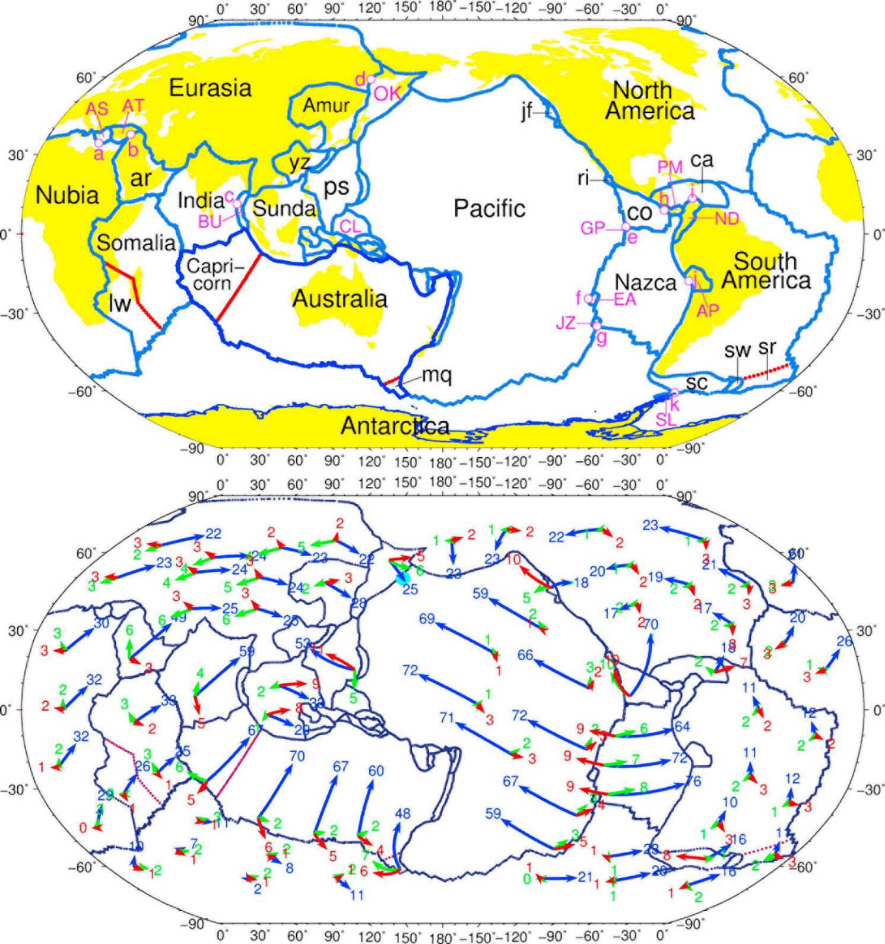
NNR‐MORVEL56 model
[Argus et al., 2011]

Slide 4
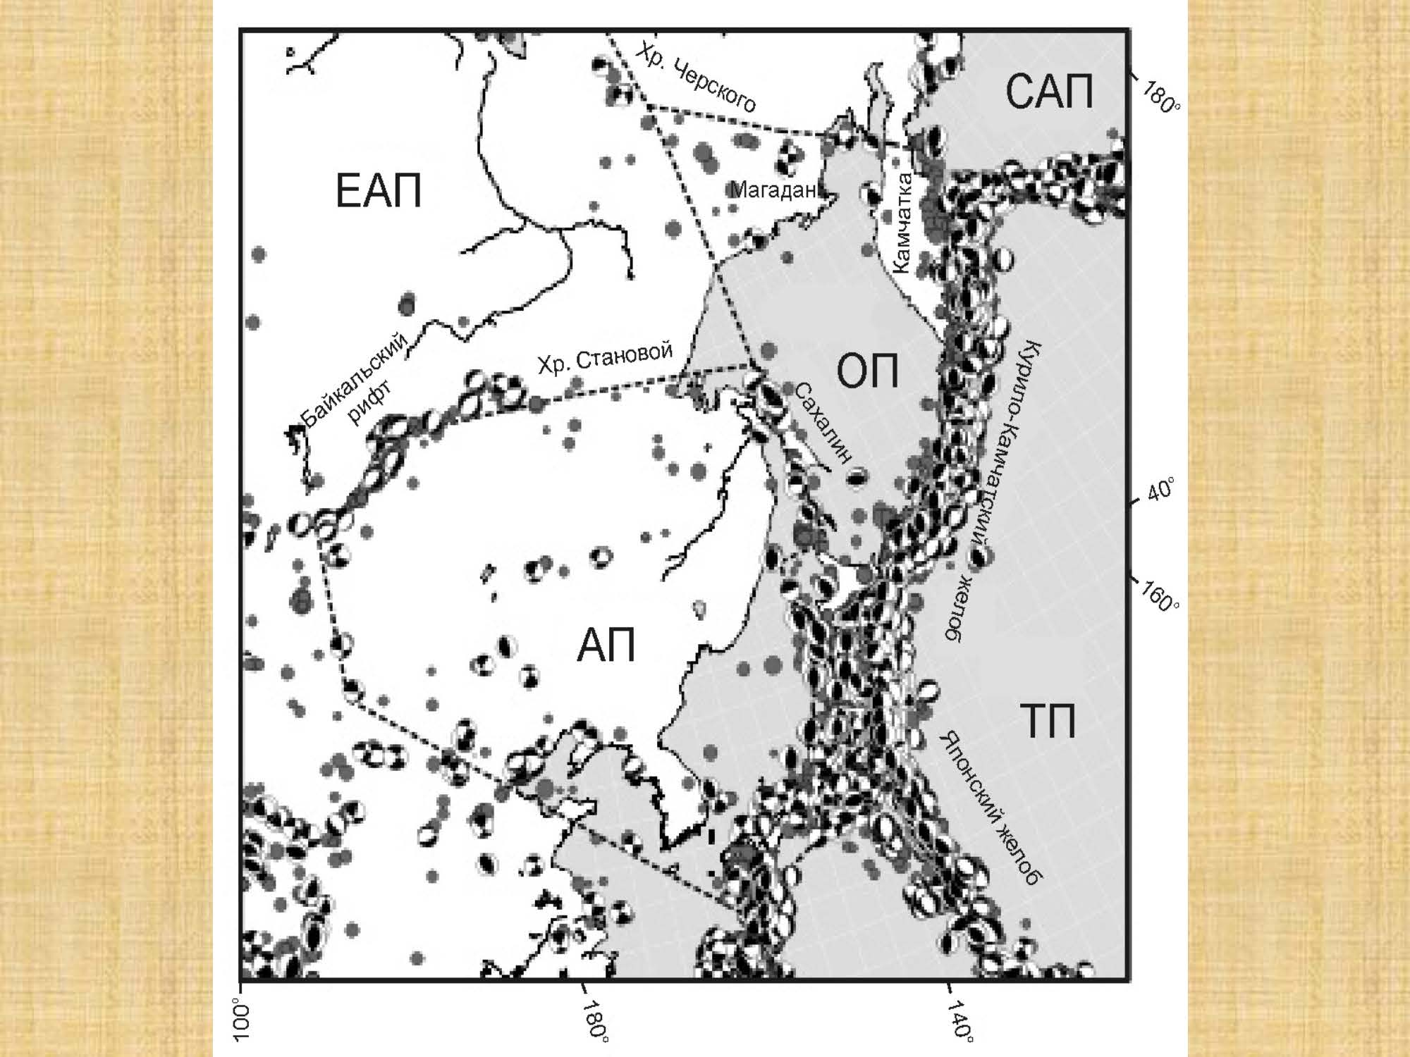

Slide 5
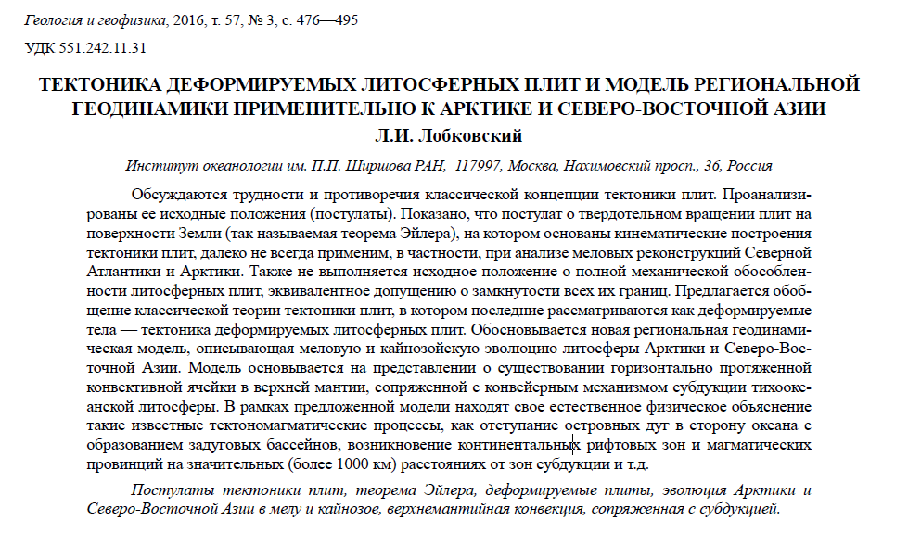

Slide 6
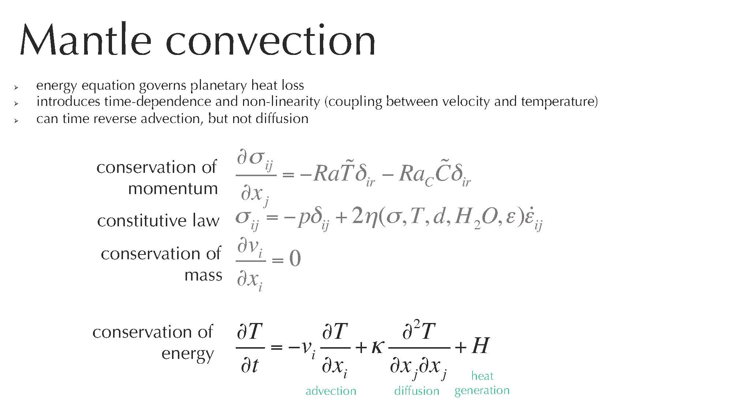

Slide 7
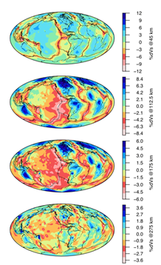
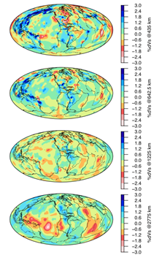
Сейсмическая томография Земли-
модель SMEAN 2 (первая группа больших данных)
SMEAN 2 представляет собой 58 слоев с шагом по глубине в 50 км до границы ядром [Jackson et al., 2017].

Slide 8
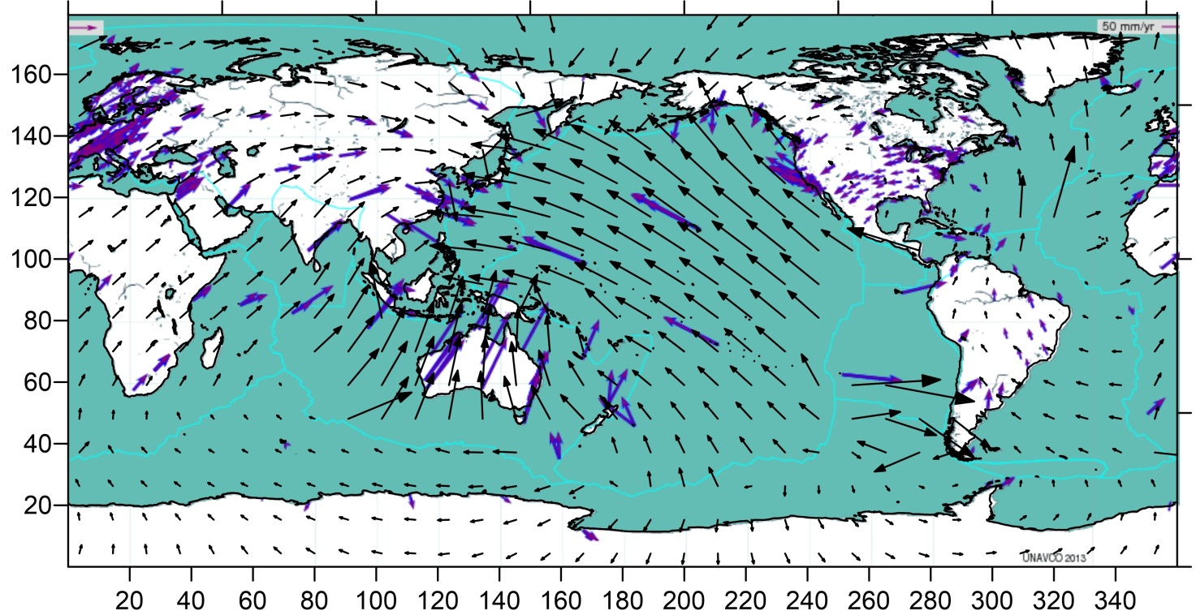
Сравнение рассчитанных скоростей на поверхности Земли
и скоростей из модели ITRF на основе данных ГНСС
Векторное поле рассчитанных скоростей на поверхности Земли показано черными стрелками. Синими стрелками показаны скорости из модели ITRF [Altamimi et al., 2017]. Черной линией показаны контуры континентов. Голубой линией показаны границы основных плит [Лобковский, Баранов, Бобров, 2025].

Slide 9
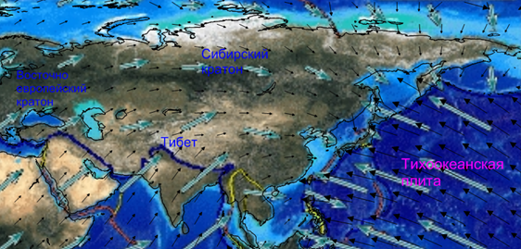
Сравнение рассчитанных скоростей на поверхности Земли
и скоростей из кинематической модели NNR Nuvel для Северной Евразии и окружающих регионов
Векторное поле рассчитанных скоростей на поверхности Земли показано черными стрелками [Лобковский, Баранов, Бобров, 2025]. Голубыми стрелками показаны скорости из модели Nuvel [Argus and Gordon, 1991]. Черной линией показаны контуры континентов. Плиты делятся на 2 типа:
Относительно жесткие – Тихоокеанская, Индийская, Африканская, Аравийская.
С большими внутриплитными деформациями т.е. скорости меняют направление внутри плит – Евразийская.

Slide 10
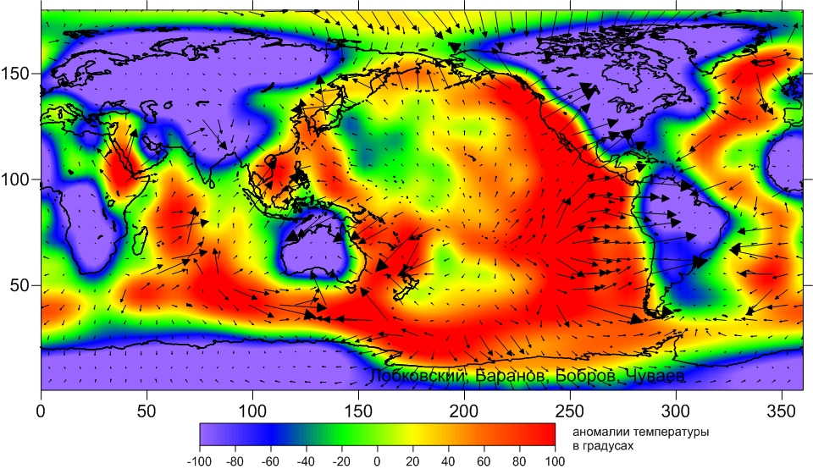
Распределение аномалий температуры и скоростей течений в мантии на глубине 150 км.
Плитная структура исчезла. Скорости течений для регионов с положительными аномалиями температуры на порядок больше чем на поверхности [Лобковский, Баранов, Бобров, 2025].

Slide 11
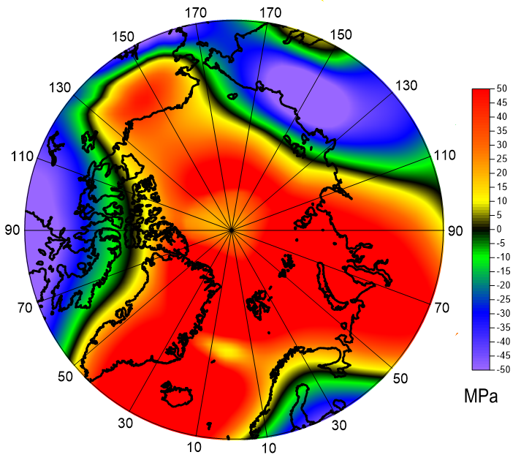
Поле горизонтальных напряжений на поверхности Земли σθθ (по широте) в рамках вязкой модели
X
Растяжение показано положительными значениями (красный, желтый). Черной линией показана граница с нулевым значением (граница перехода от сжатия к растяжению). Х – море Лаптевых.
Здесь $σ_{θθ}=τ_{θθ}−p ,$ где p – давление, $τ_{θθ} =2η\left(\frac{1}{r}\frac{∂V_{θ}}{∂θ}+\frac{V_{r}}{r}\right)$ [Schubert et al., 2001].

Slide 12
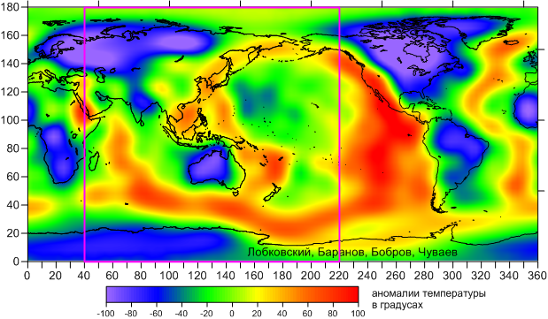
40 градусов В.Д.

Slide 13
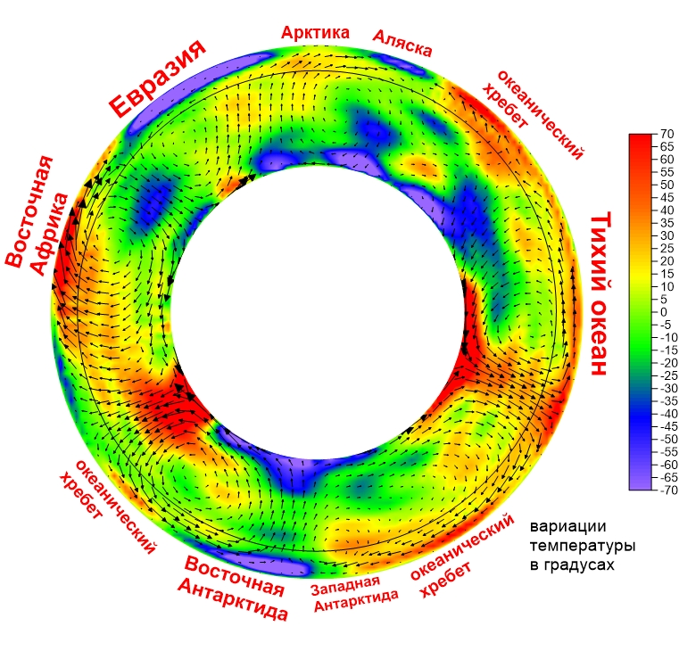
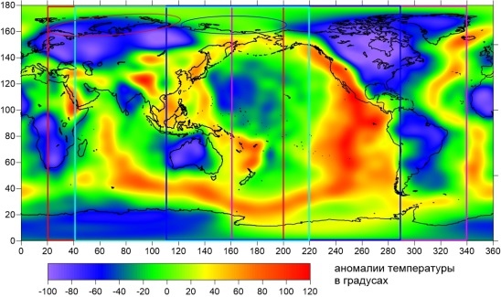
Распределение аномалий температуры и скоростей в мантии в сечении Земли по 40 и 220 градусу восточной долготы

Slide 14
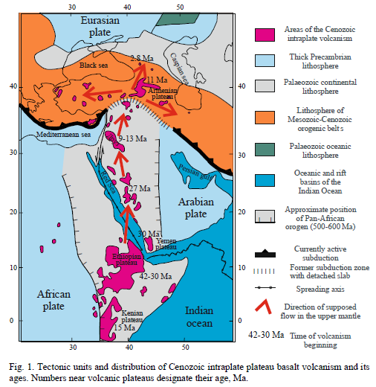
Из работы A. V. Ershov and A. M. Nikishin. Recent geodynamics of the Caucasus-Arabia-East Africa region. Geotectonics, 38(2):123–136, 2004

Slide 15
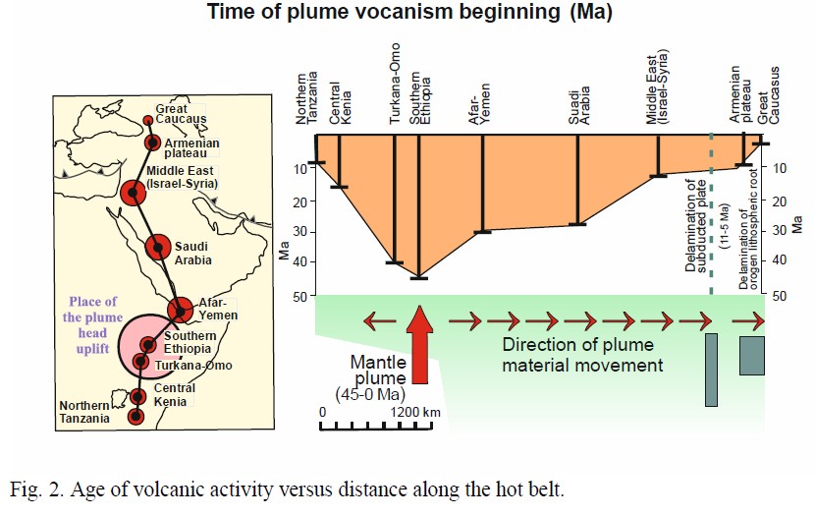
Из работы A. V. Ershov and A. M. Nikishin. Recent geodynamics of the Caucasus-Arabia-East Africa region. Geotectonics, 38(2):123–136, 2004

Slide 16
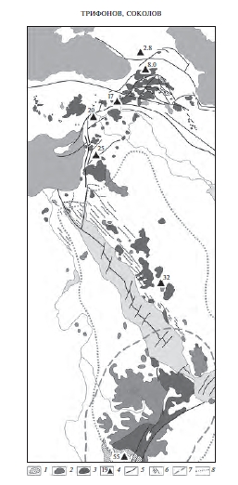
Трифонов В.Г., Соколов С.Ю. Пoдлитосферные течения в мантии // Геотектоника. 2017. № 6. C. 3-17. DOI: 10.7868/S0016853X1706008X
Радиоизотопные даты вулканических проявлений новейшего этапа развития Аравийско-Кавказского региона,маркирующих распространение подлитосферного верхнемантийного потока.

Slide 17
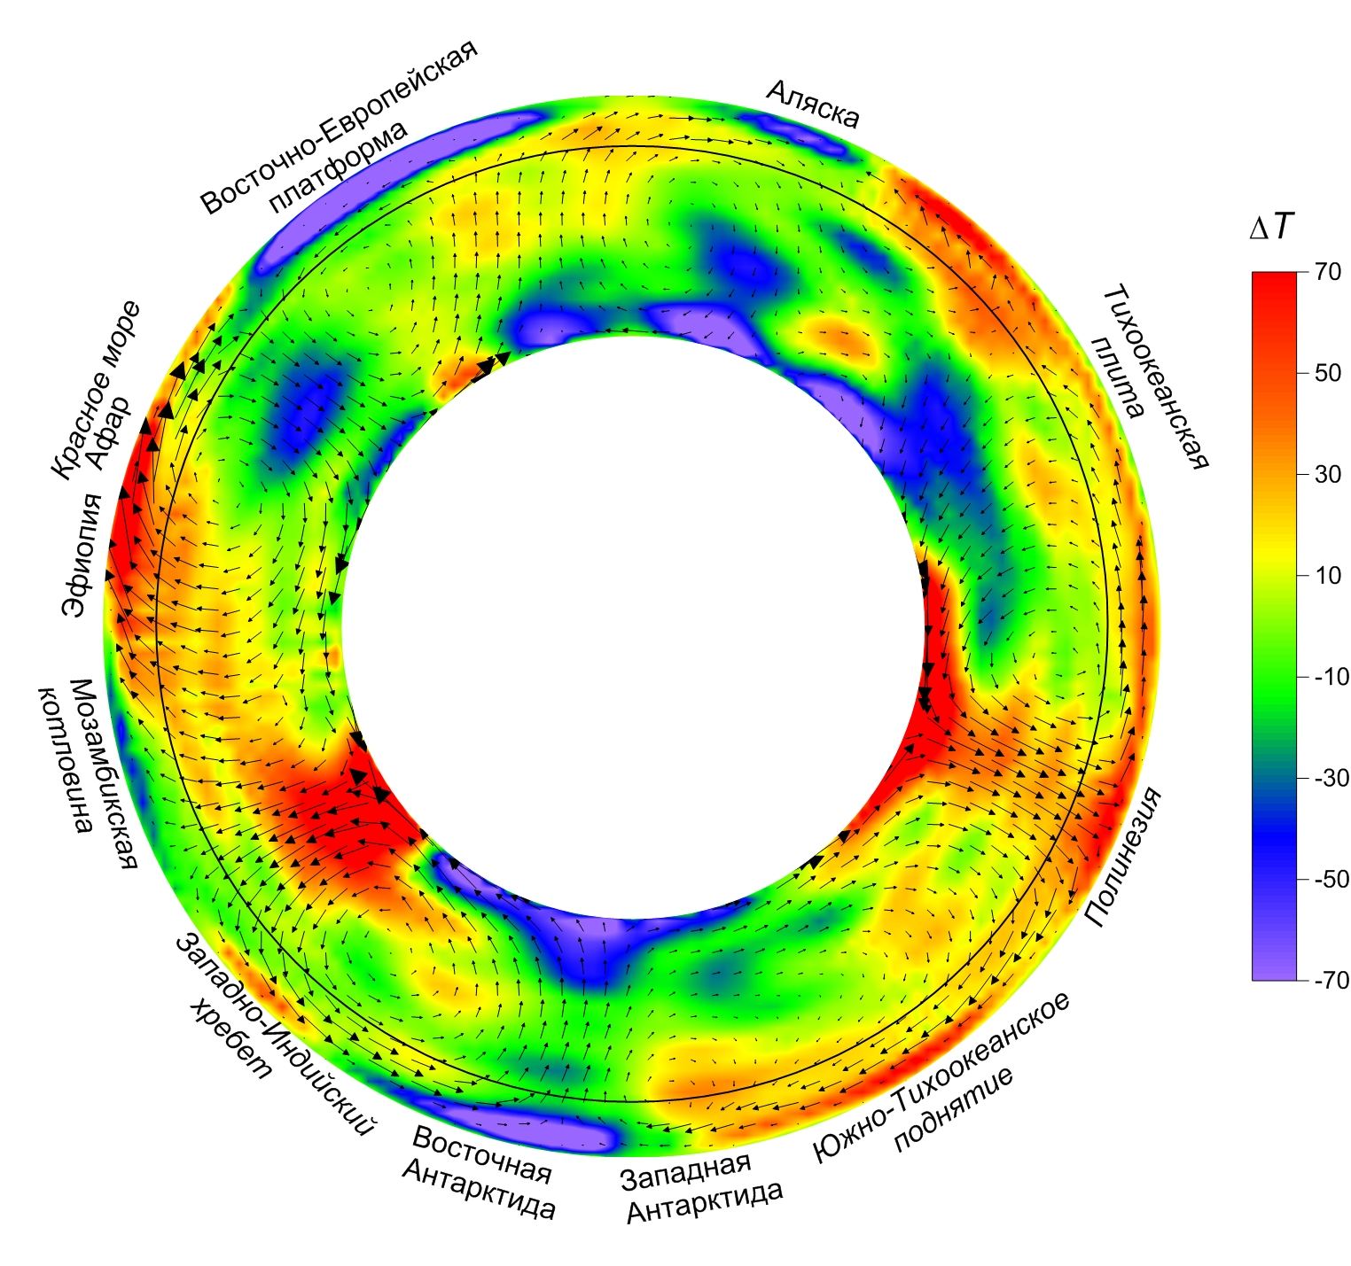
Распределение аномалий температуры и скоростей в мантии в сечении Земли по 40 и 220 градусу восточной долготы

Slide 18
ЗАКЛЮЧЕНИЕ
В качестве общей теоретической платформы развития современной глобальной геодинамики, включающей основные принципы тектоники плит, предлагается разработанная 3D-модель мантийной конвекции для современной Земли, основанная на данных сейсмической томографии, определяющих её внутреннее строение. Модель автоматически учитывает все основные силы, действующие в мантии и на поверхности Земли. Построенная 3D- модель мантийных течений даёт картину горизонтальных движений поверхности Земли, которая хорошо согласуется с данным космической геодезии. Она представляет количественную основу для анализа особенностей региональных геологических и геодинамических процессов, протекающих в современную эпоху и в позднем кайнозое. Таким образом конвективная 3D-модель современной глобальной геодинамики может рассматриваться как реальное обобщение тектоники литосферных плит для современного этапа развития Земли.

Slide 19
Спасибо за внимание

